Slide 1
我看到的中美差异
赖东方 2018-11

Slide 2
目录
美国旅行感受
中美贸易战的技术原理

Slide 3
美国旅行的感受

Slide 4
美国旅行总体感受
艰难的签证之路
生态环境好
人的情绪好
消费高
车轮上的国家（车比行人多）
校园的极致美
工作时间短
陈旧
还有很多奇葩的故事

Slide 5
美国的饮食
离不开的饮料（咖啡、果汁）
肉类非常单一
披萨是主要平民食物
不喝热水，只喝冰水
蔬菜生吃
没有炒蒸煮，只有煎烤炸
水果按个卖（包括一串香蕉贴的价格是每一根的价格）

Slide 6
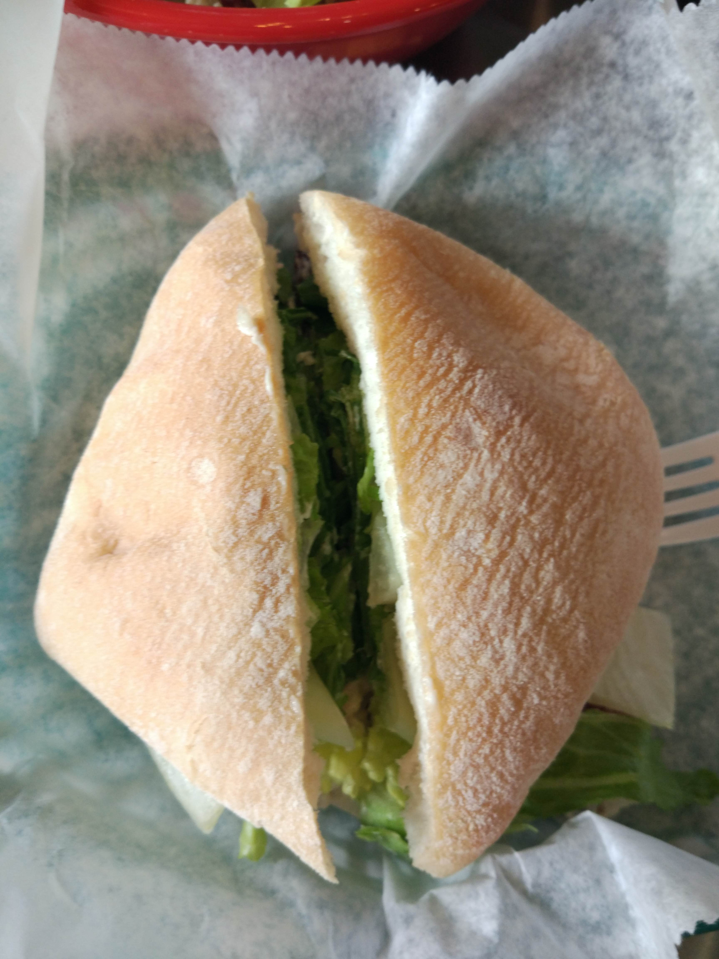
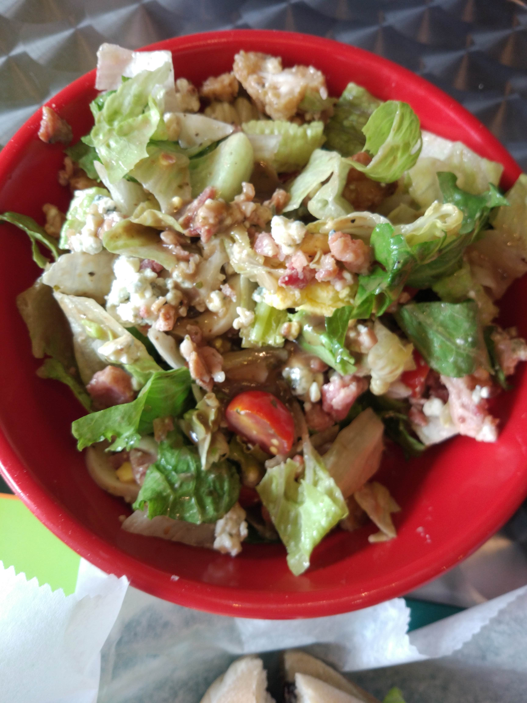
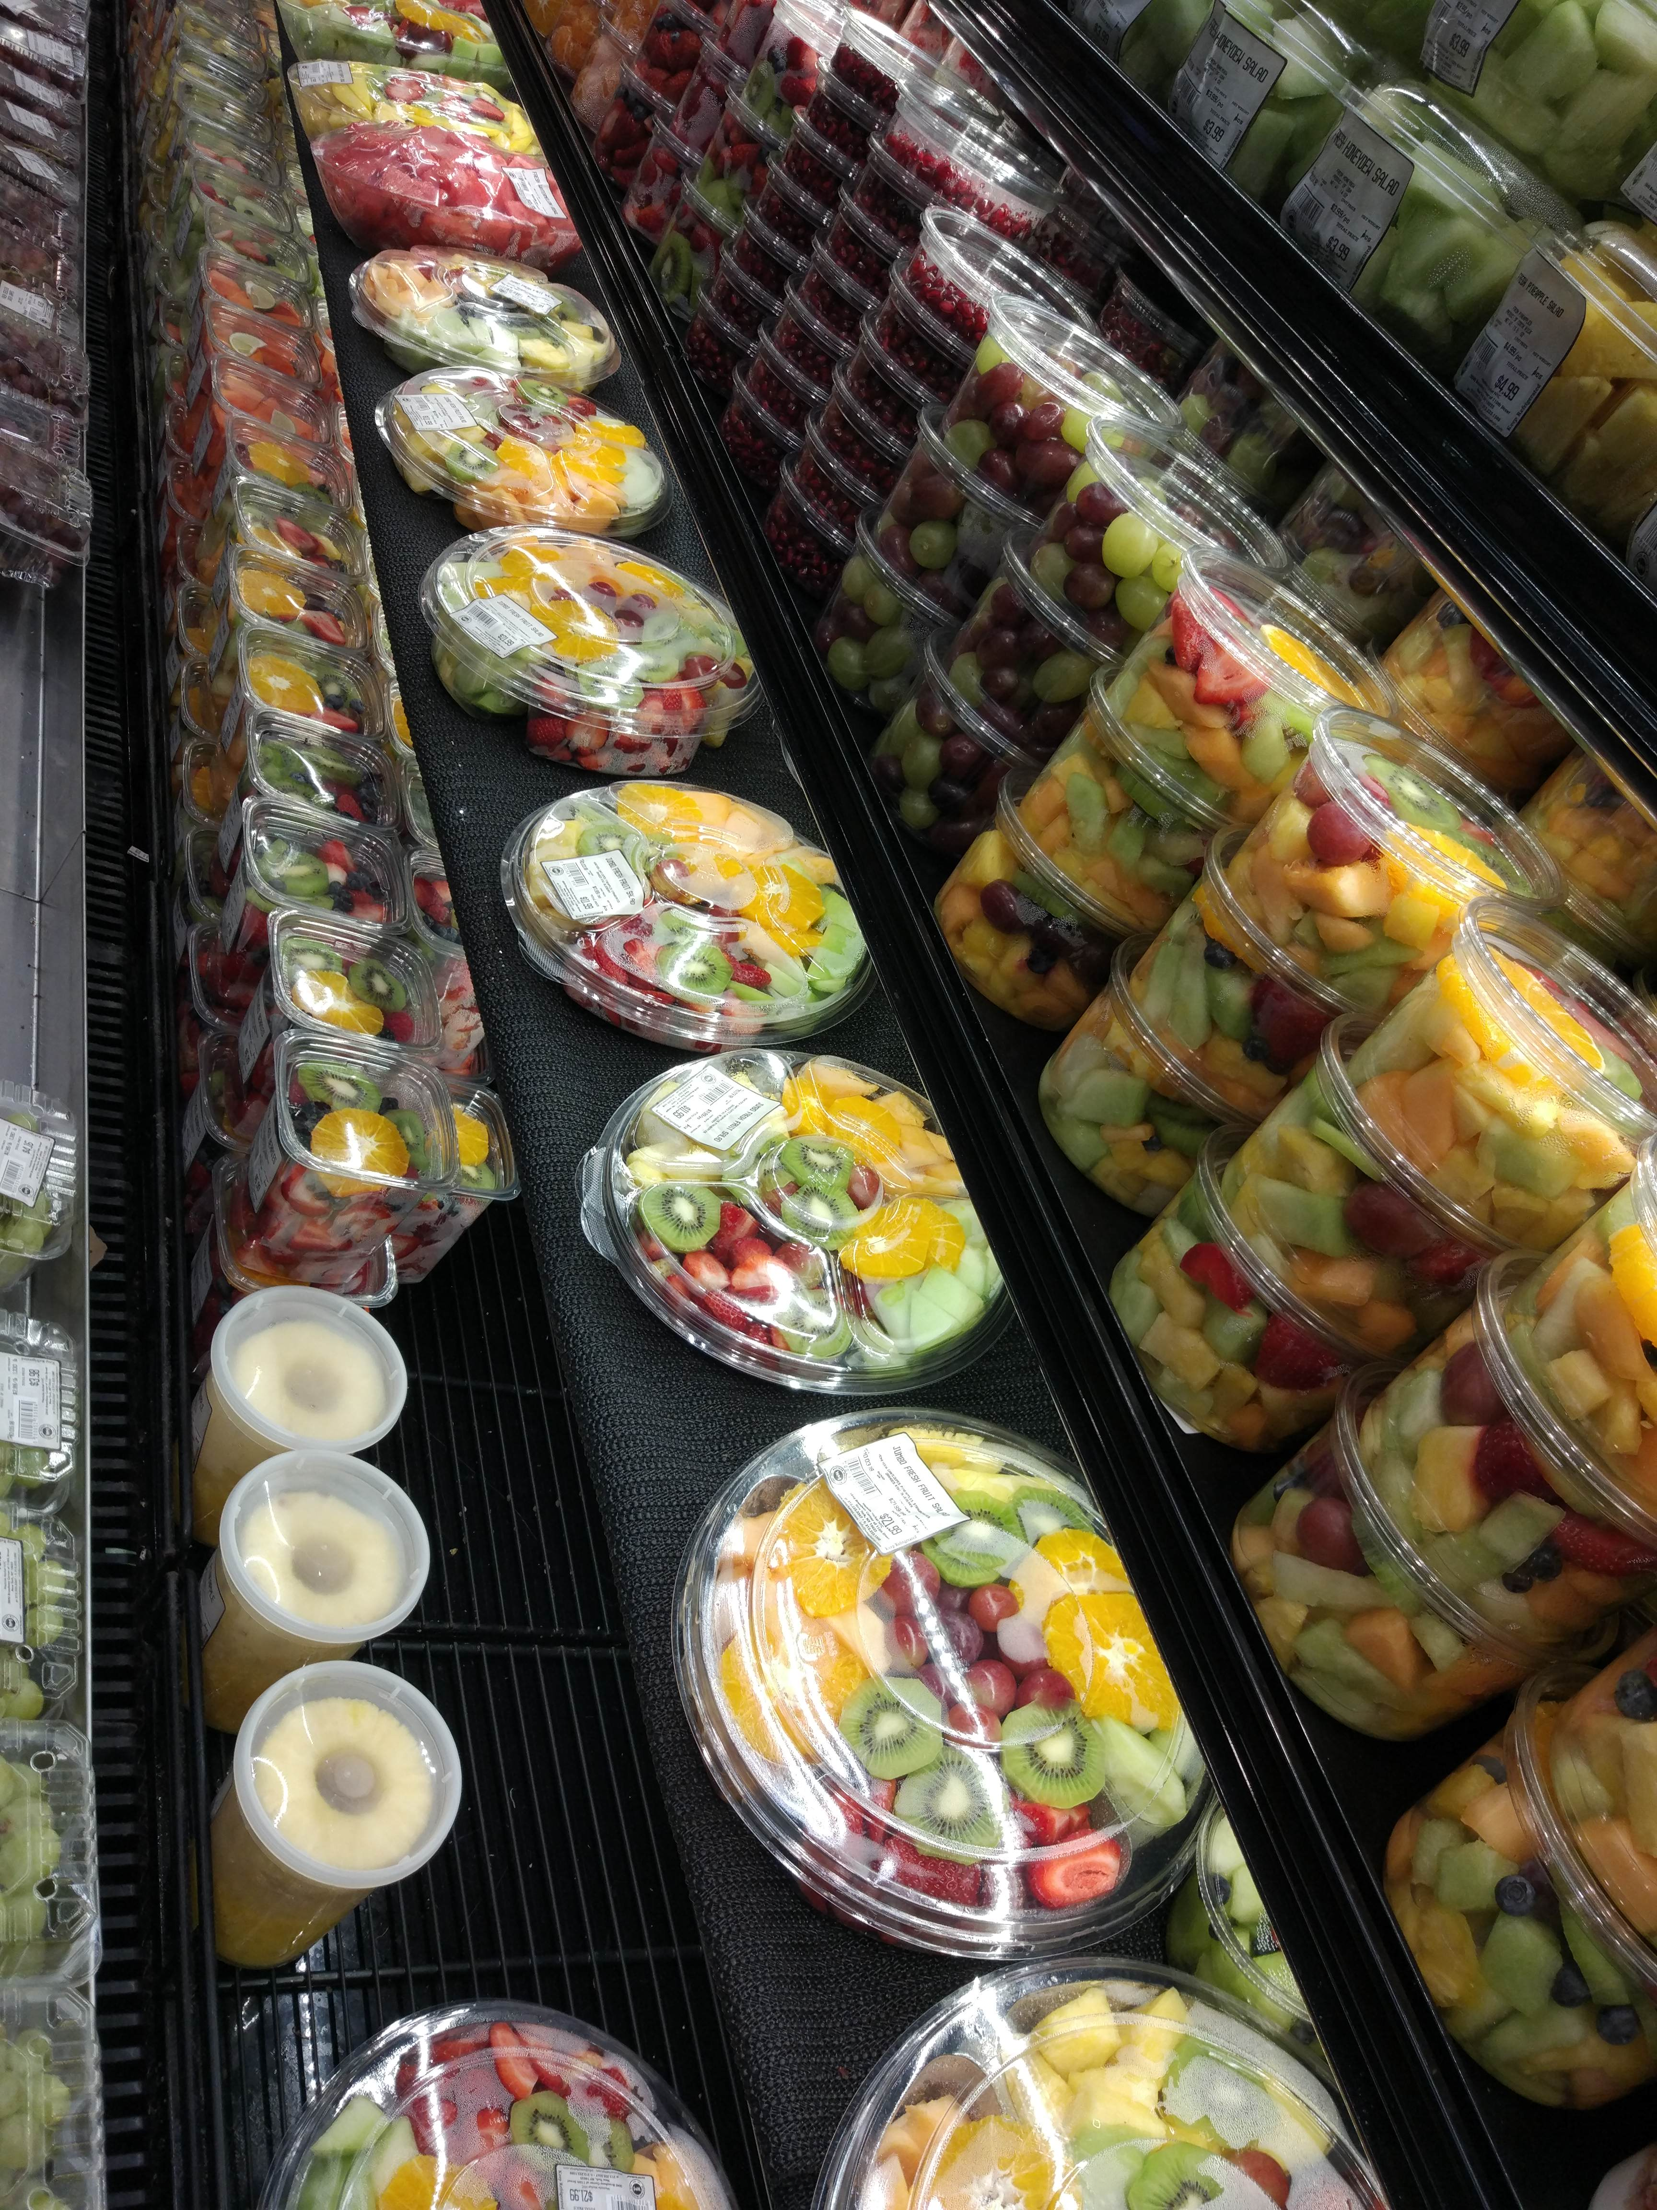
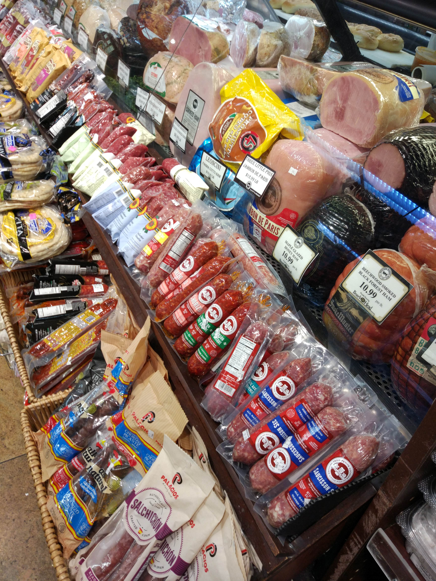
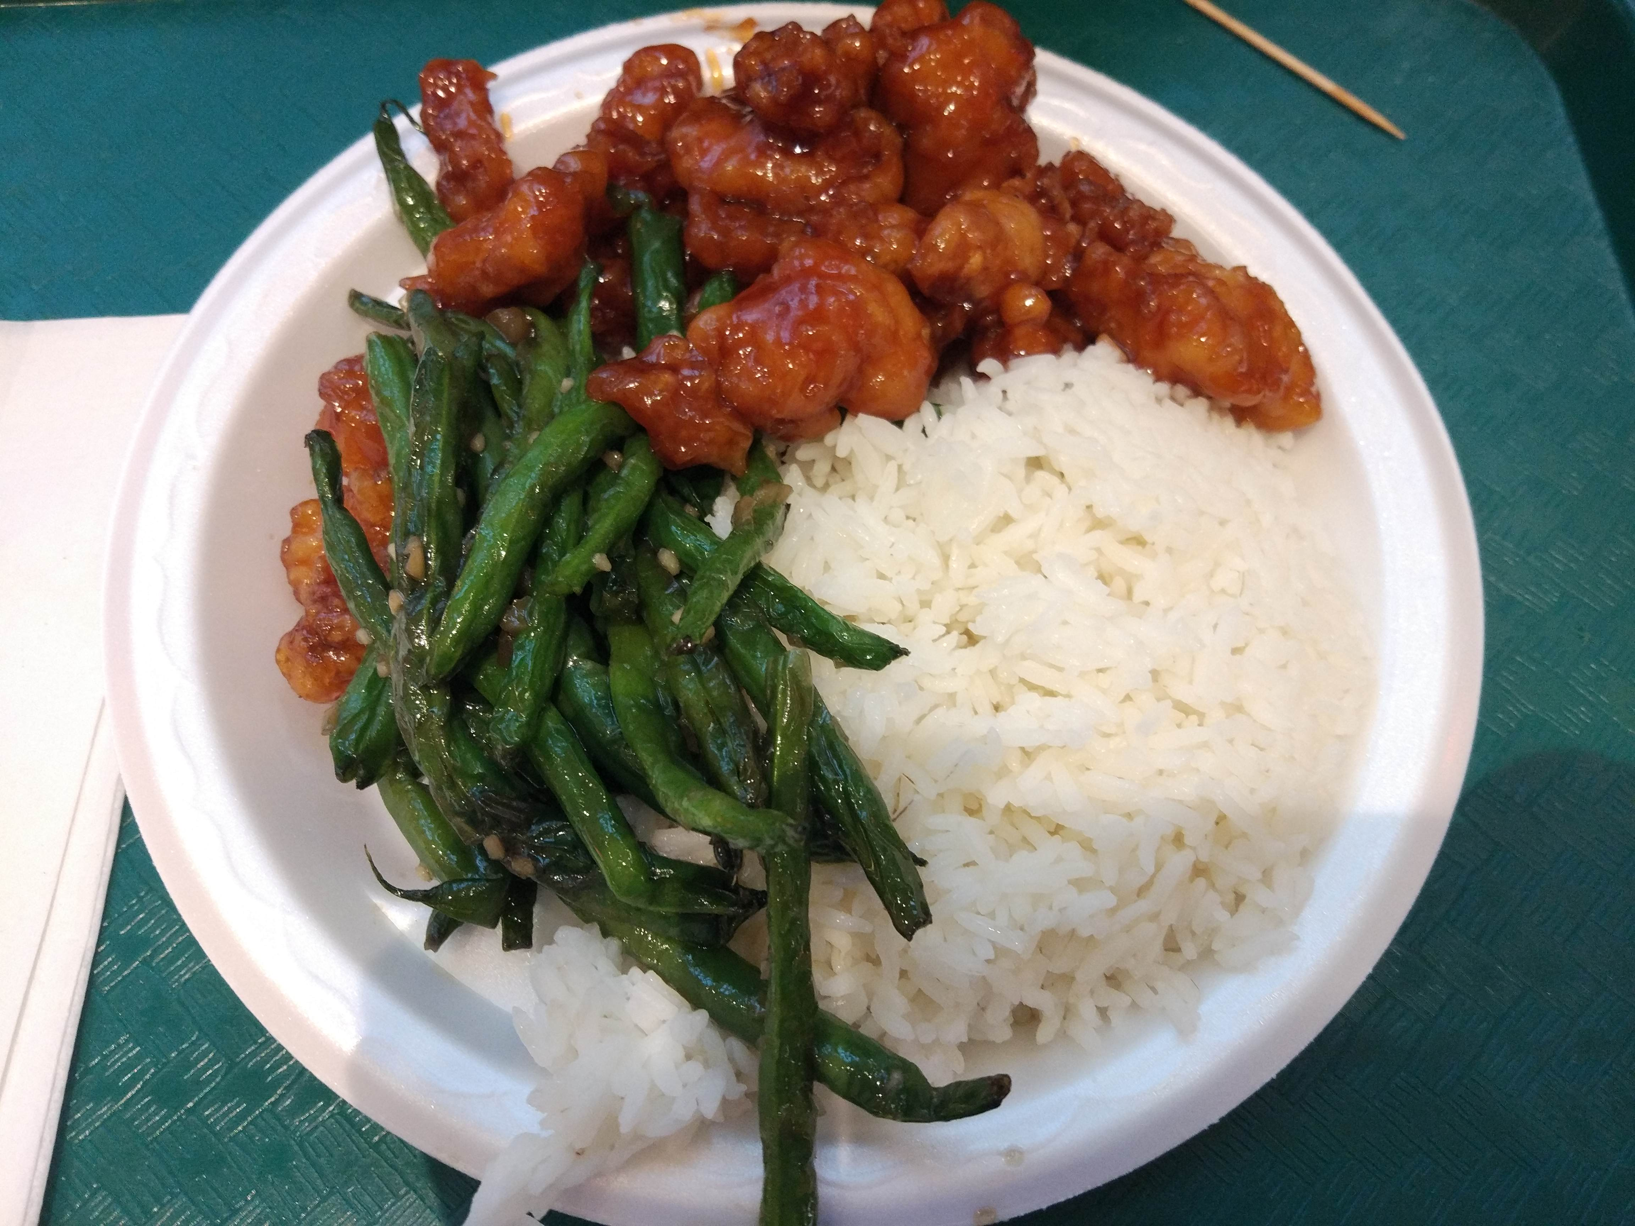


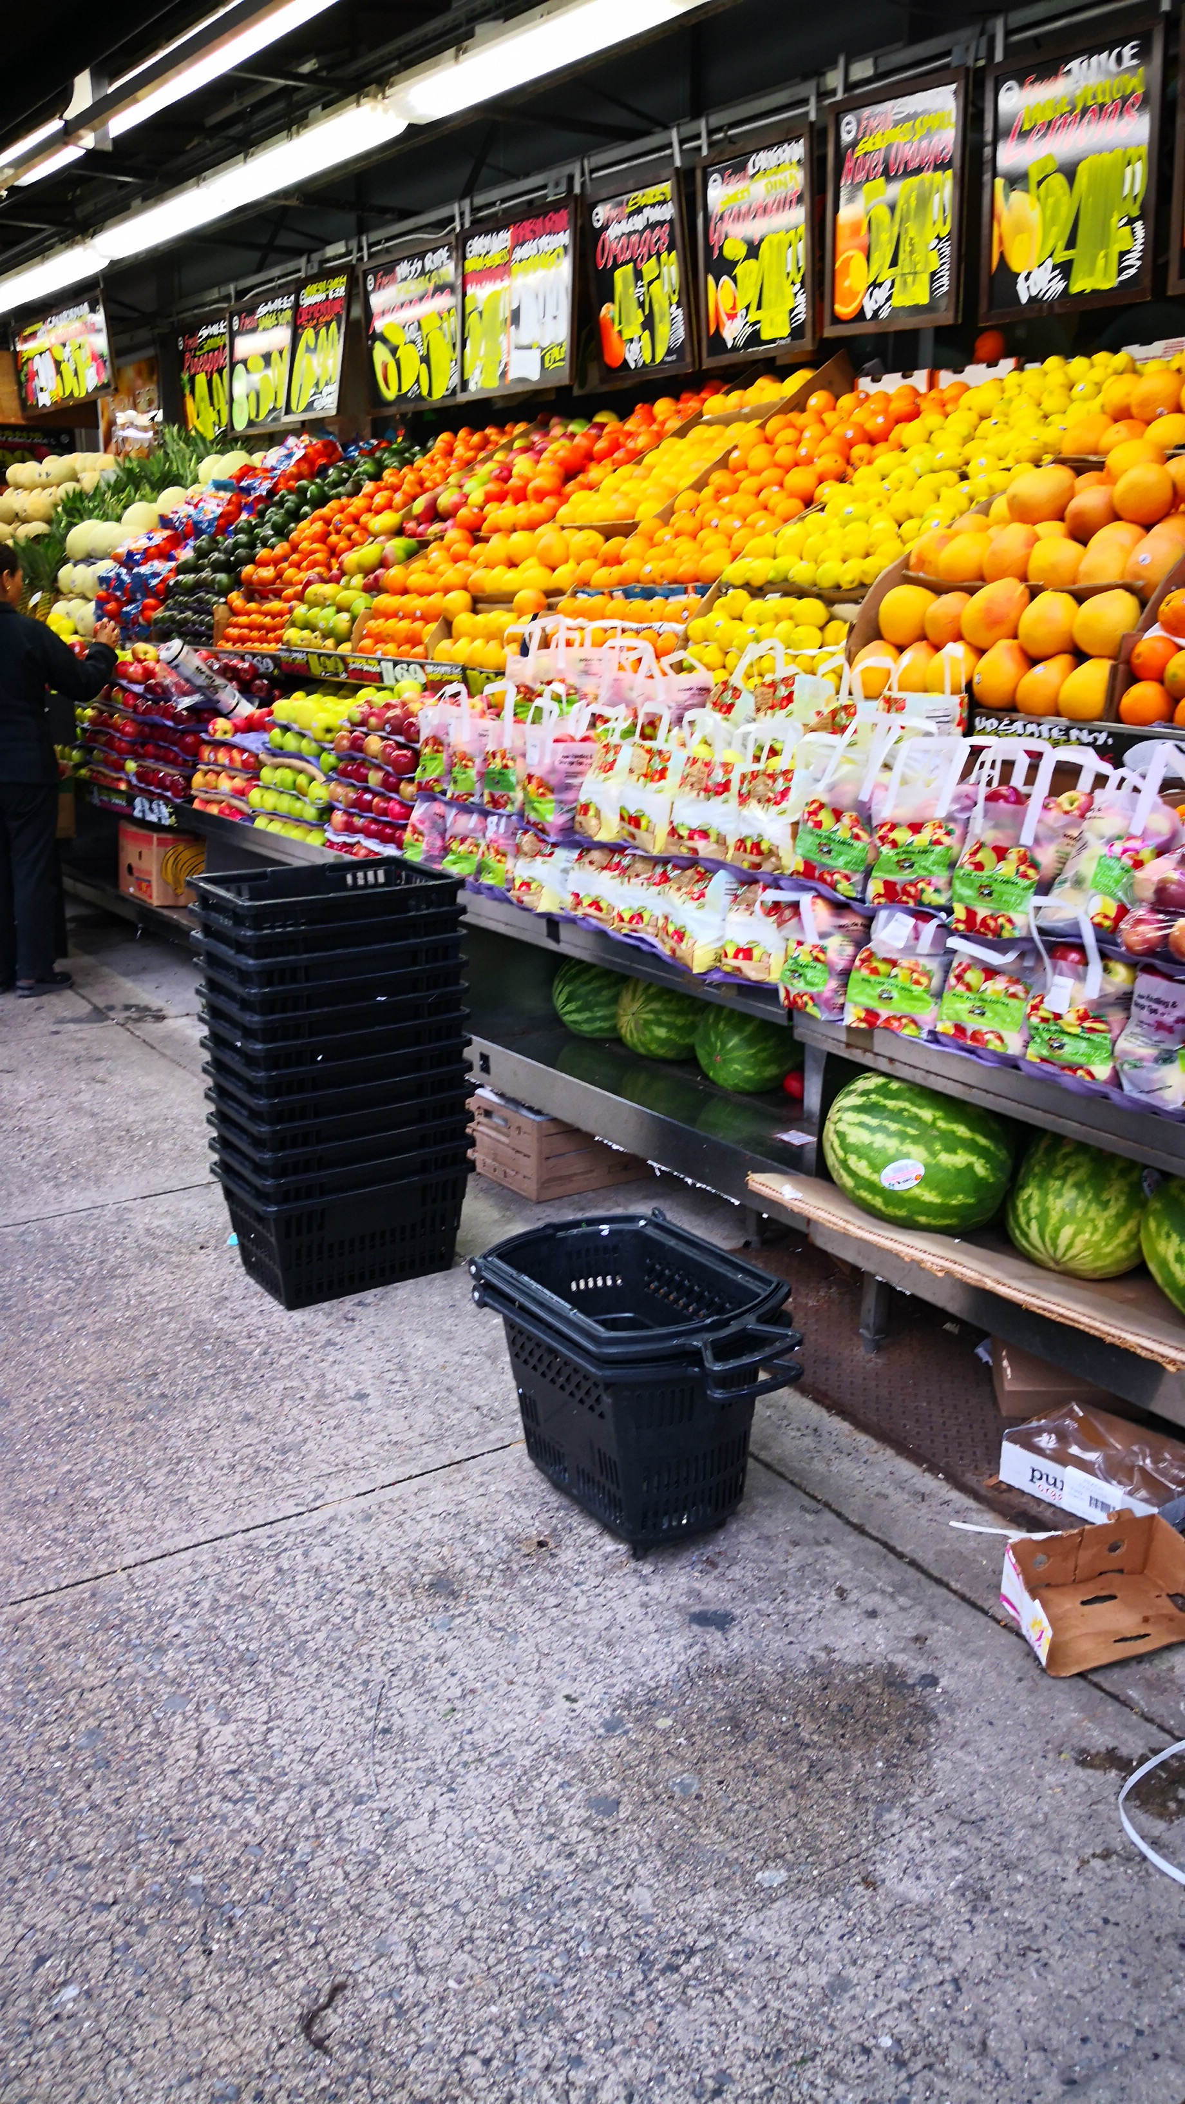

Slide 7

美国的生态环境
城市里随处可见的动物
鸽子
狗
松鼠
路面很少灰尘
极其干净的汽车轮胎
随处可见的灵芝
毫无违和感的墓地
无人森林

Slide 8


Slide 9

美国的建筑
很多古老的建筑
简约大方不花俏
没有瓷板
设计思路开放

Slide 10


Slide 11


Slide 12



Slide 13

校园的极致美（Syracuse University）
找不到一点垃圾
路边的树叶用风机吹掉
总体设计美观漂亮
可爱的动物

Slide 14


Slide 15
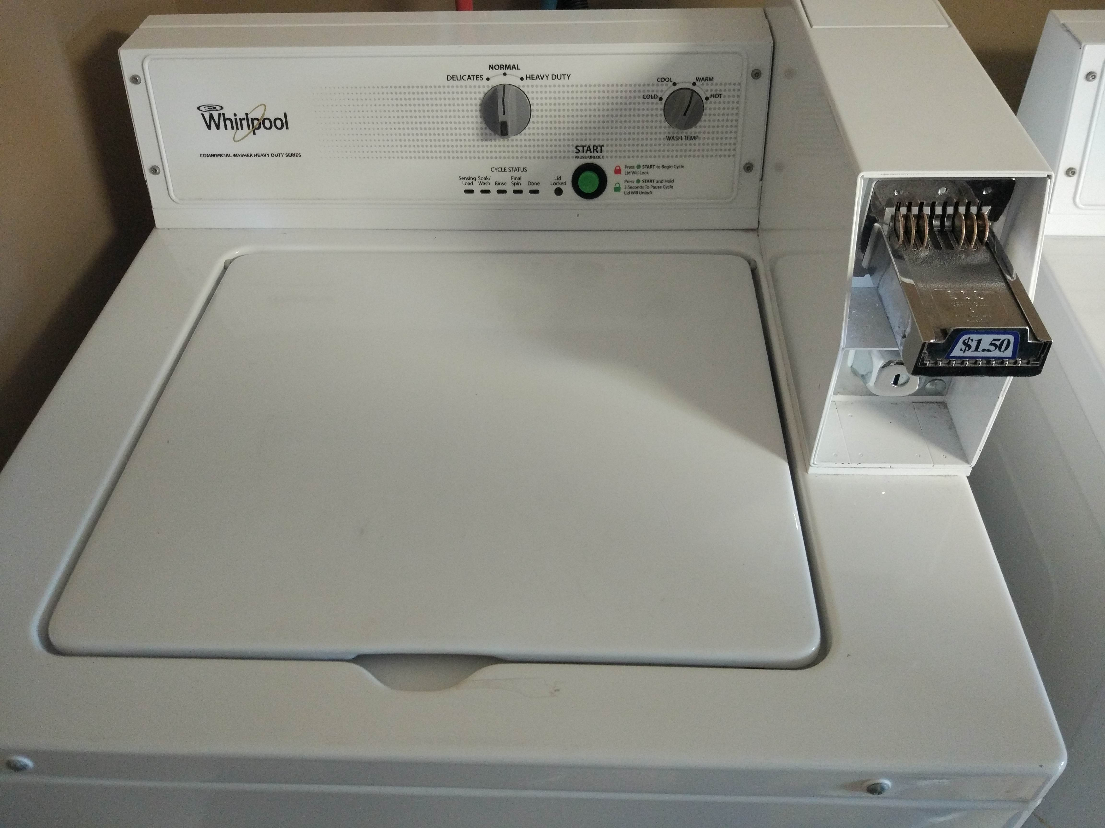
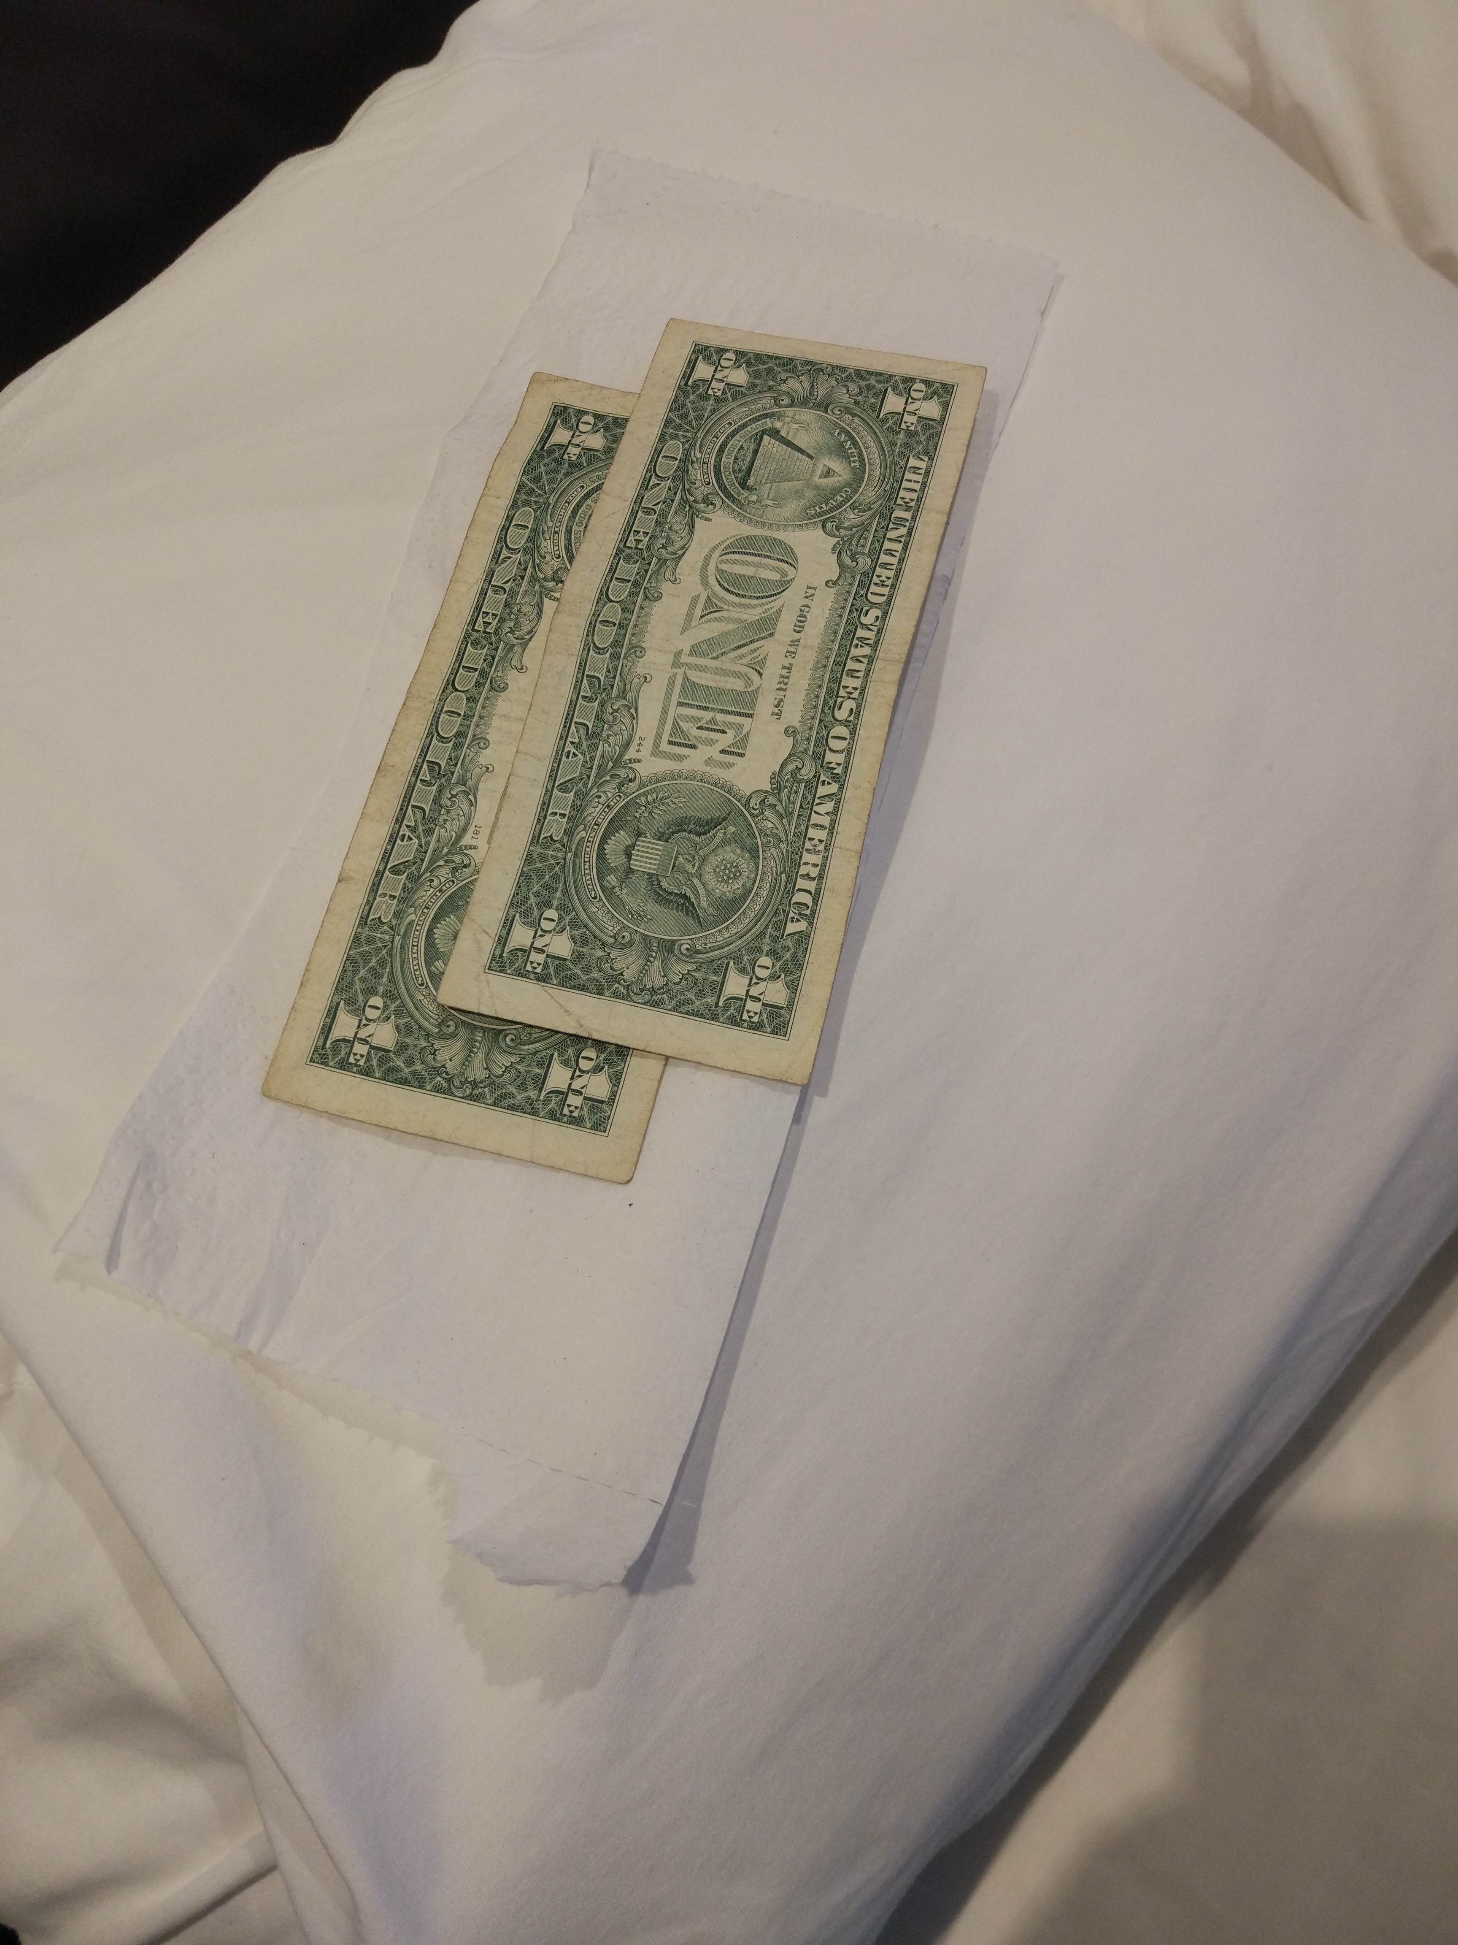
美国很难见到的东西
猪肉
瓷板
灰尘
中国常见的很多蔬菜
晾衣服
移动支付
空调外机
常温开水

Slide 16
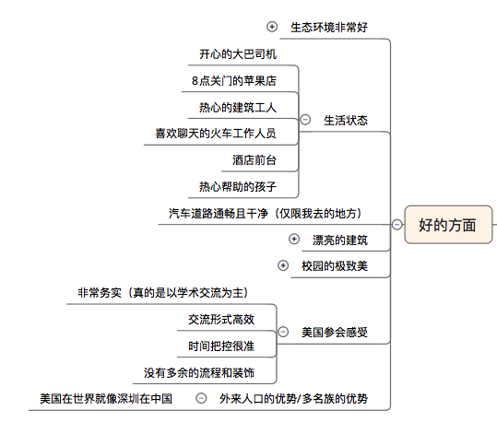
好的方面

Slide 17
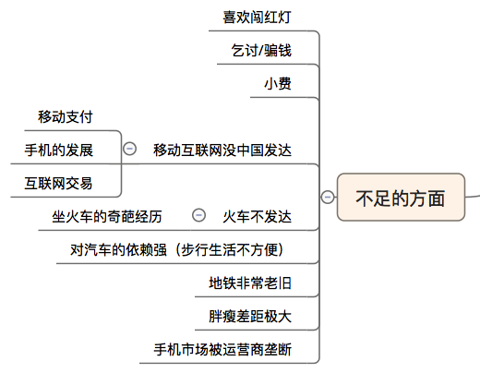
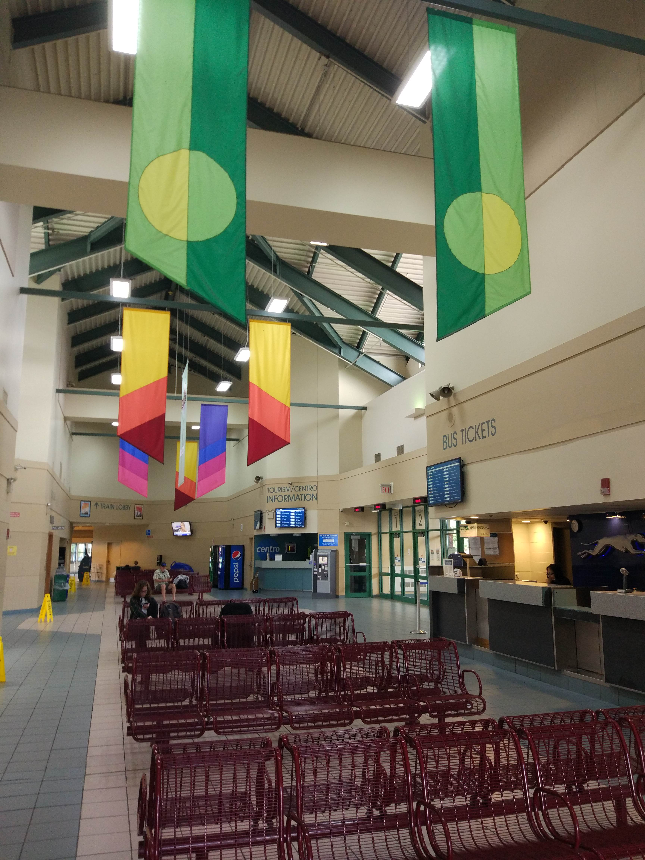
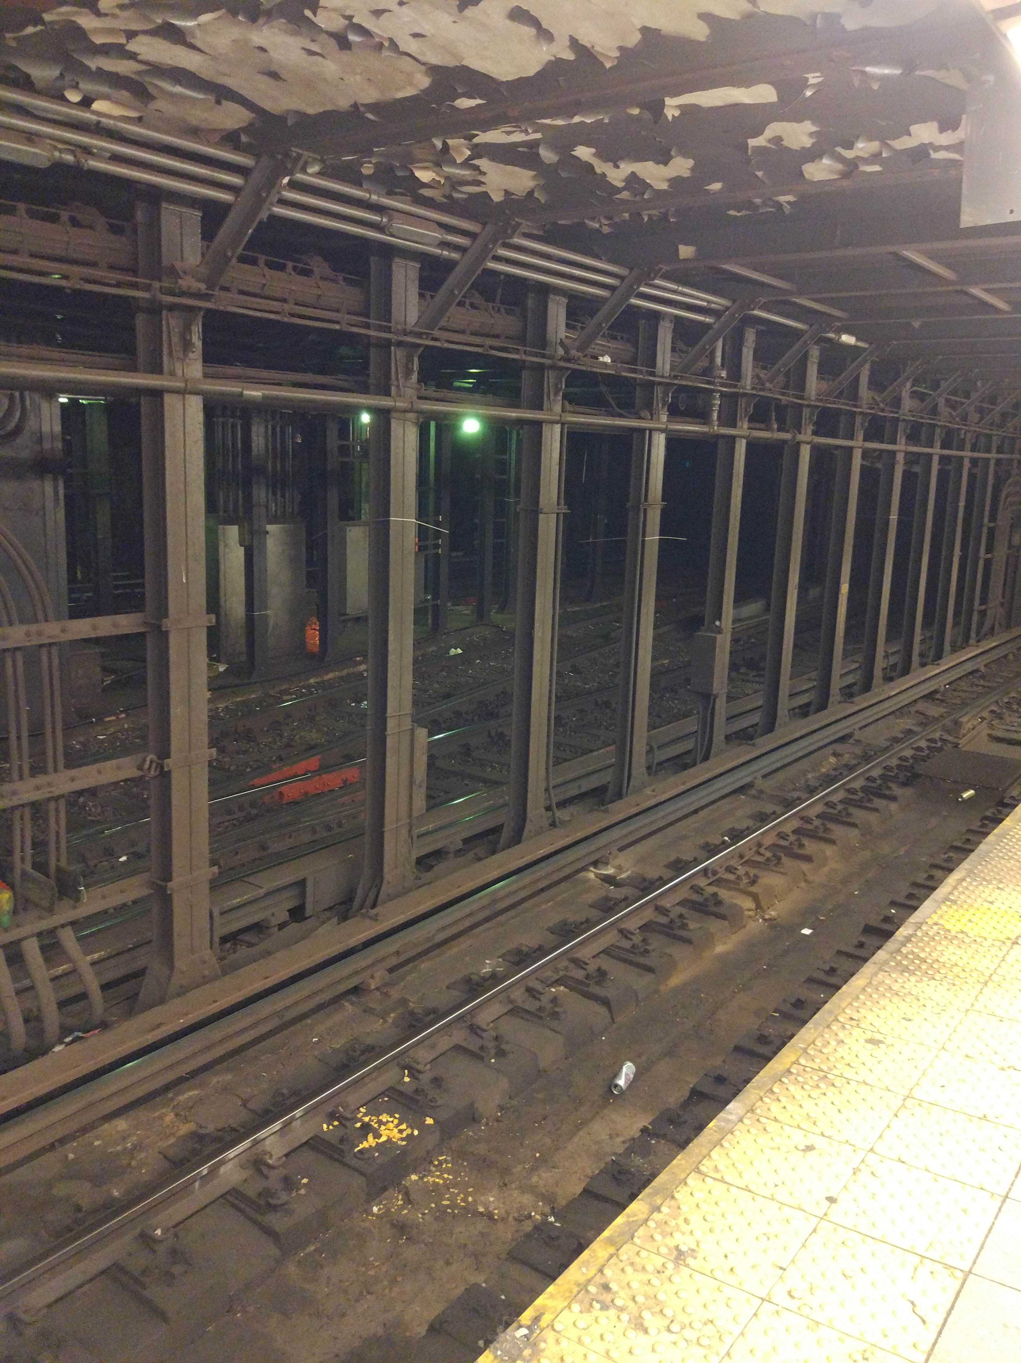
美国不好的方面

Slide 18
中美贸易战的技术原理

Slide 19
贸易战前期的疑惑

Slide 20
中美互相出口产业分布

Slide 21
部分数据
2017年机电产品占中国出口总额8.95万亿元，占中国大陆出口额58.4%
2017年中国品牌手机出货量4.91亿，占全球近1/3
2017年中国生产PC占全球90%以上
2017年中国进口数据（RMB）
芯片1.759万亿
原油1.1万亿
铁矿1.1万亿（全球2/3）

Slide 22
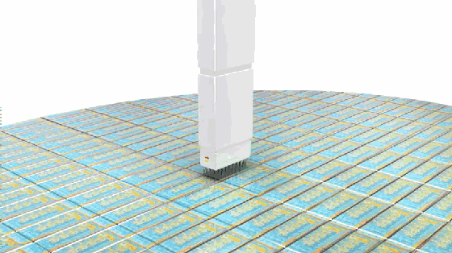
芯片 - 人类最复杂最精密的领域
Notes:
高端芯片和航空发动机并称当前人类工业制造皇冠上的明珠

Slide 23
高端芯片设计与代工
Micron美光（美国）
松果（小米）
德州仪器（美国）
联发科（台湾）
Hynix海力士（韩国）
海思（华为）
英伟达（美国）
高通（美国）
苹果（美国）
三星（韩国）
AMD（美国）
英特尔（美国）
台积电（台湾，世界主要）
三星（韩国）
英特尔（次要）
日本（已经放弃努力）
台积电占全球大部分份额。
中国的麒麟芯片大陆无法生产，完全依赖台积电。
台积电的地位涉及到台湾统一问题。

Slide 24
高端光刻机市场格局（EUV）
ASML阿斯麦（荷兰，当前市场份额100%）
佳能（日本，已放弃努力，曾经世界最顶尖的三家制造商之一）
尼康（日本，已放弃努力，曾经世界最顶尖的三家制造商之一）
ASML股东（有变化）
Intel
三星
台积电

Slide 25
EUV光刻机技术背景
超过90%的零件是采购的（全部使用全世界最先进的技术）
2017年产量11台（全部客户都是股东）
8亿RMB一台

Slide 26
结论-芯片
中国智能手机芯片生产对外依赖度是100%
美国只要掐住中国芯片的进口，中国的手机品牌会全部消失（包括其它网络设备、数码产品）
打败日本后，美国开始间接控制着全球芯片生产的布局（产业分工）。
EUV光刻机任何一个国家都造不出来，是多个发达国家的科技结晶。
贸易战背后的游戏规则：即便中国科技超过美国也无法战胜美国。
中国需要综合实力和地位的提升

Slide 27
工业之花-发动机

Slide 28
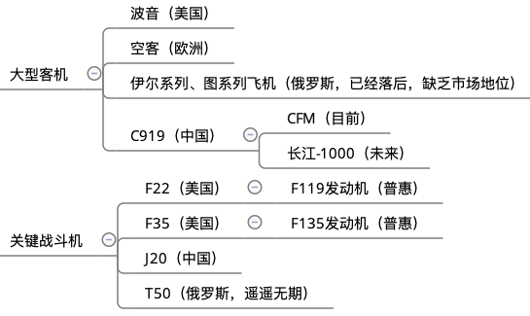
主要代表飞机

Slide 29
高端航空发动机品牌
GE通用电气（美国、高端、F22备发动机）
普惠（美国、高端、F35、F22主发动机）
EA发动机联盟公司（美国，GE与普惠的合作公司、高端）
罗尔斯-罗伊斯公司（英国、中高端）
CFM（美法，中端）
AL系列（俄罗斯，中低，发展缓慢）
长江-1000（高端，中国唯一客机发动机，暂无时间规划）
WS-15峨眉（高端，J20使用，暂无时间规划）

Slide 30
总结-发动机
美英俄中以外没有国家能独立造发动机
美国遥遥领先，俄罗斯即将被中国超越
中国目前在尝试赶上美国20年前的水平
美国极其盟友对全球的大型客机几乎完全垄断
典型案例：2018年5月，古巴39年机龄波音客机失事。
正常客机使用不会超过20年
美国对古巴封锁超过50年

Slide 31
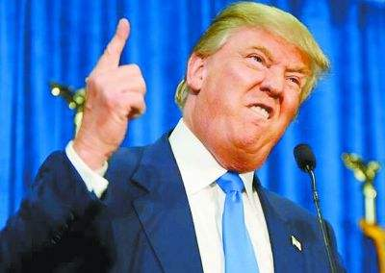
为什么是这个时候？（时间背景）
有足够的把握
针对中国的代理人战争未达到效果
优势时间机遇
特朗普的常规打法

Slide 32
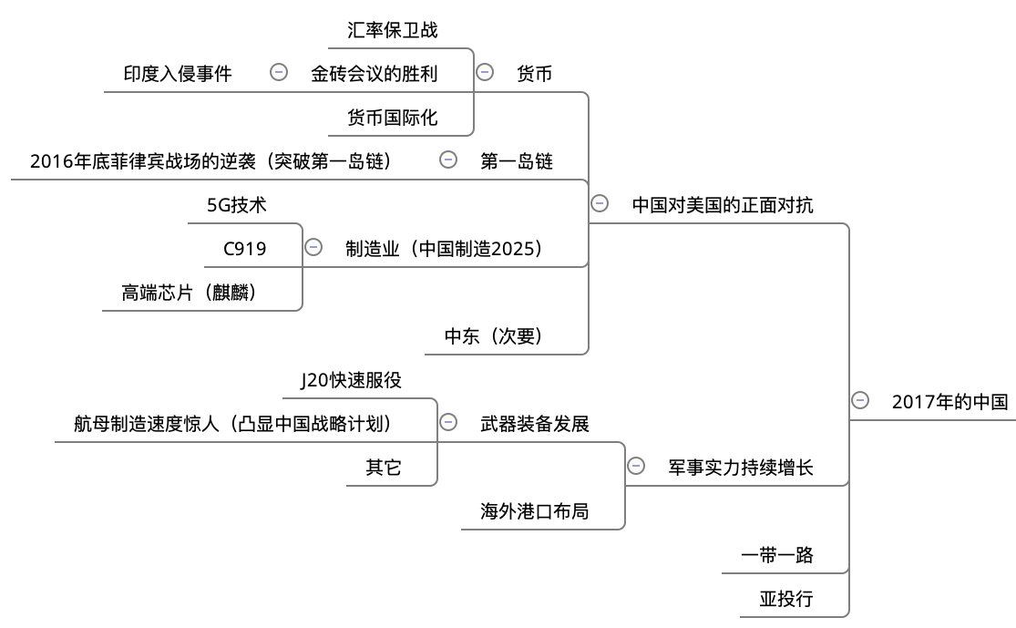
2017年的中国

Slide 33
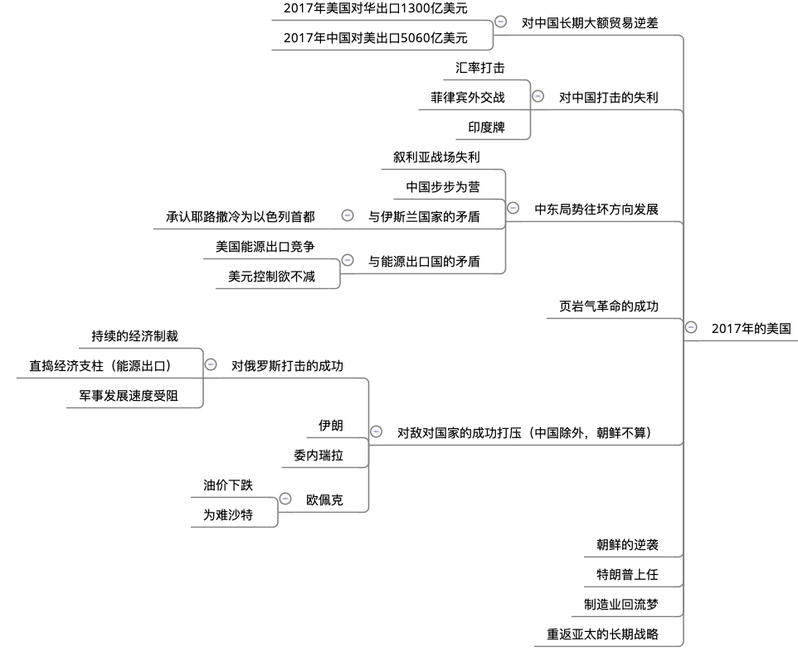
2017年的美国

Slide 34
贸易战会持续多久？ - 分析长期对抗中的两国差异

Slide 35
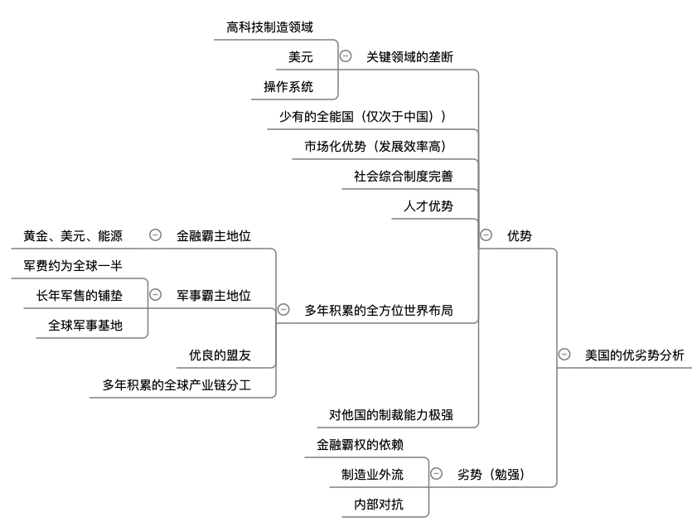

Slide 36
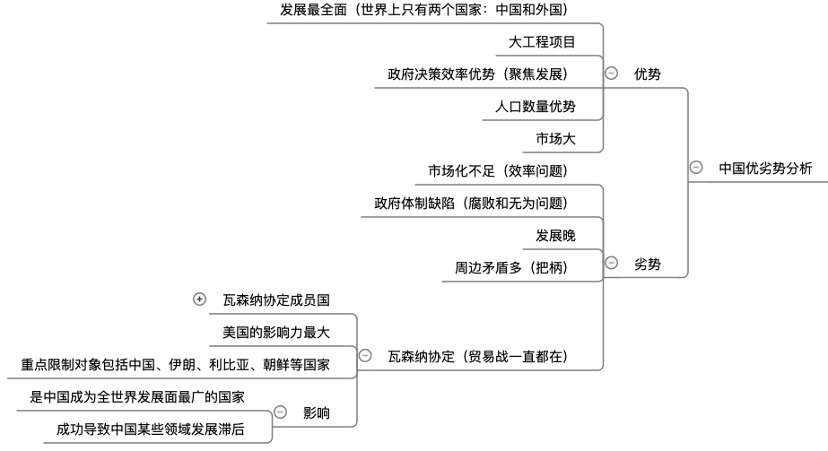

Slide 37
观点总结
谈判无法根本解决问题
若未出现意外将会长久持续下去（可能超过20年）
新型冷战会出现，但不会出现军备竞赛
美国还将掌握中国把柄10年以上
美国在大量领域的垄断还将持续5-10年（软件、硬件）
将影响中国的长期战略方向，包括制造业、综合外交
贸易战短期内停止的唯一条件是美国突然非常需要中国
（例如发生类似911事件、美国金融危机、中东冲突等）

Slide 38
谢谢！

